Slide 1
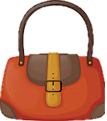
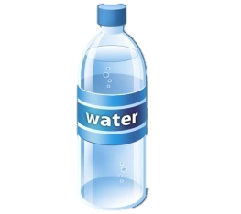
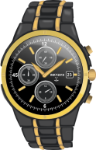


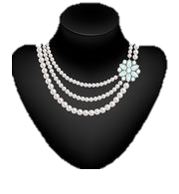


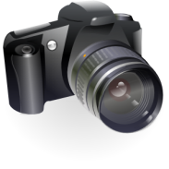
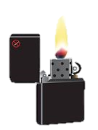



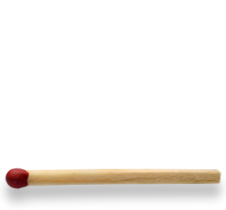
Flasche
Uhr
Seife
Seife
Tasche
Kette
Geldbörse
Kugelschreiber
Kamera
Fotoapparat
Feuerzeug
Stift
Streichholz
Schlüssel
Schirm

Slide 2
Warum sehen die Dinge schön aus?
Farben
Materialien
Formen

Slide 3
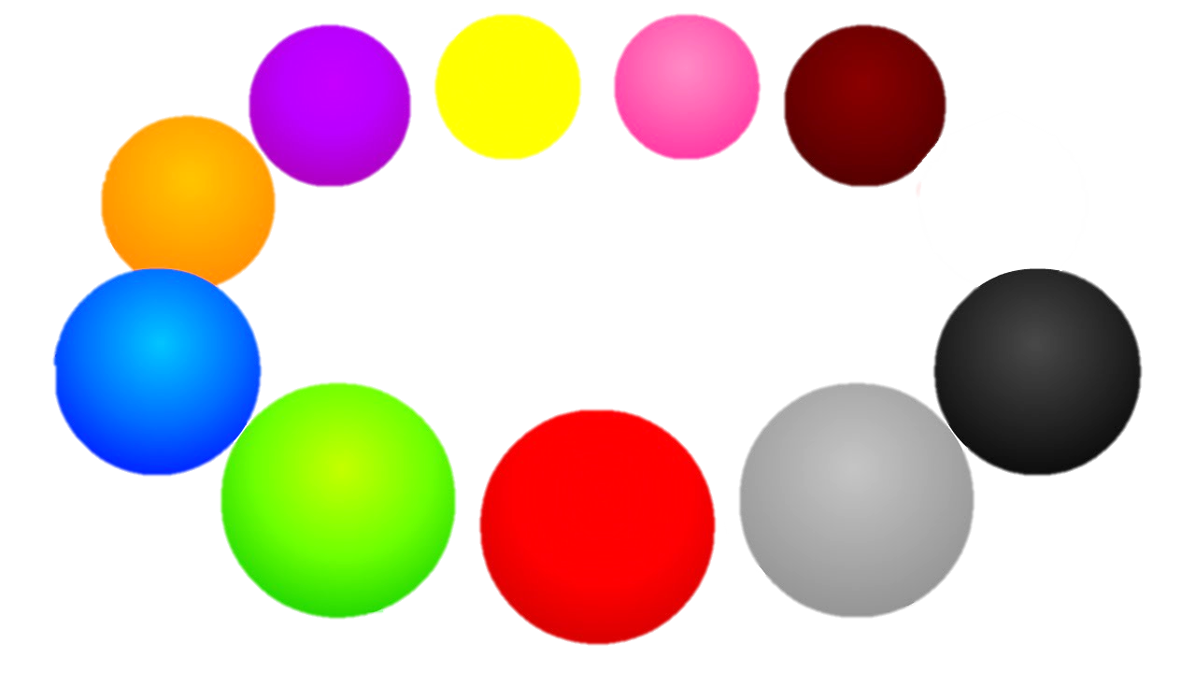
Farben
lila
rosa
violet
braun
orange
gelb
weiß
schwarz
blau
bunt
grün
rot
grau

Slide 4
https://wordwall.net/th/resource/1356340/farben

Slide 5
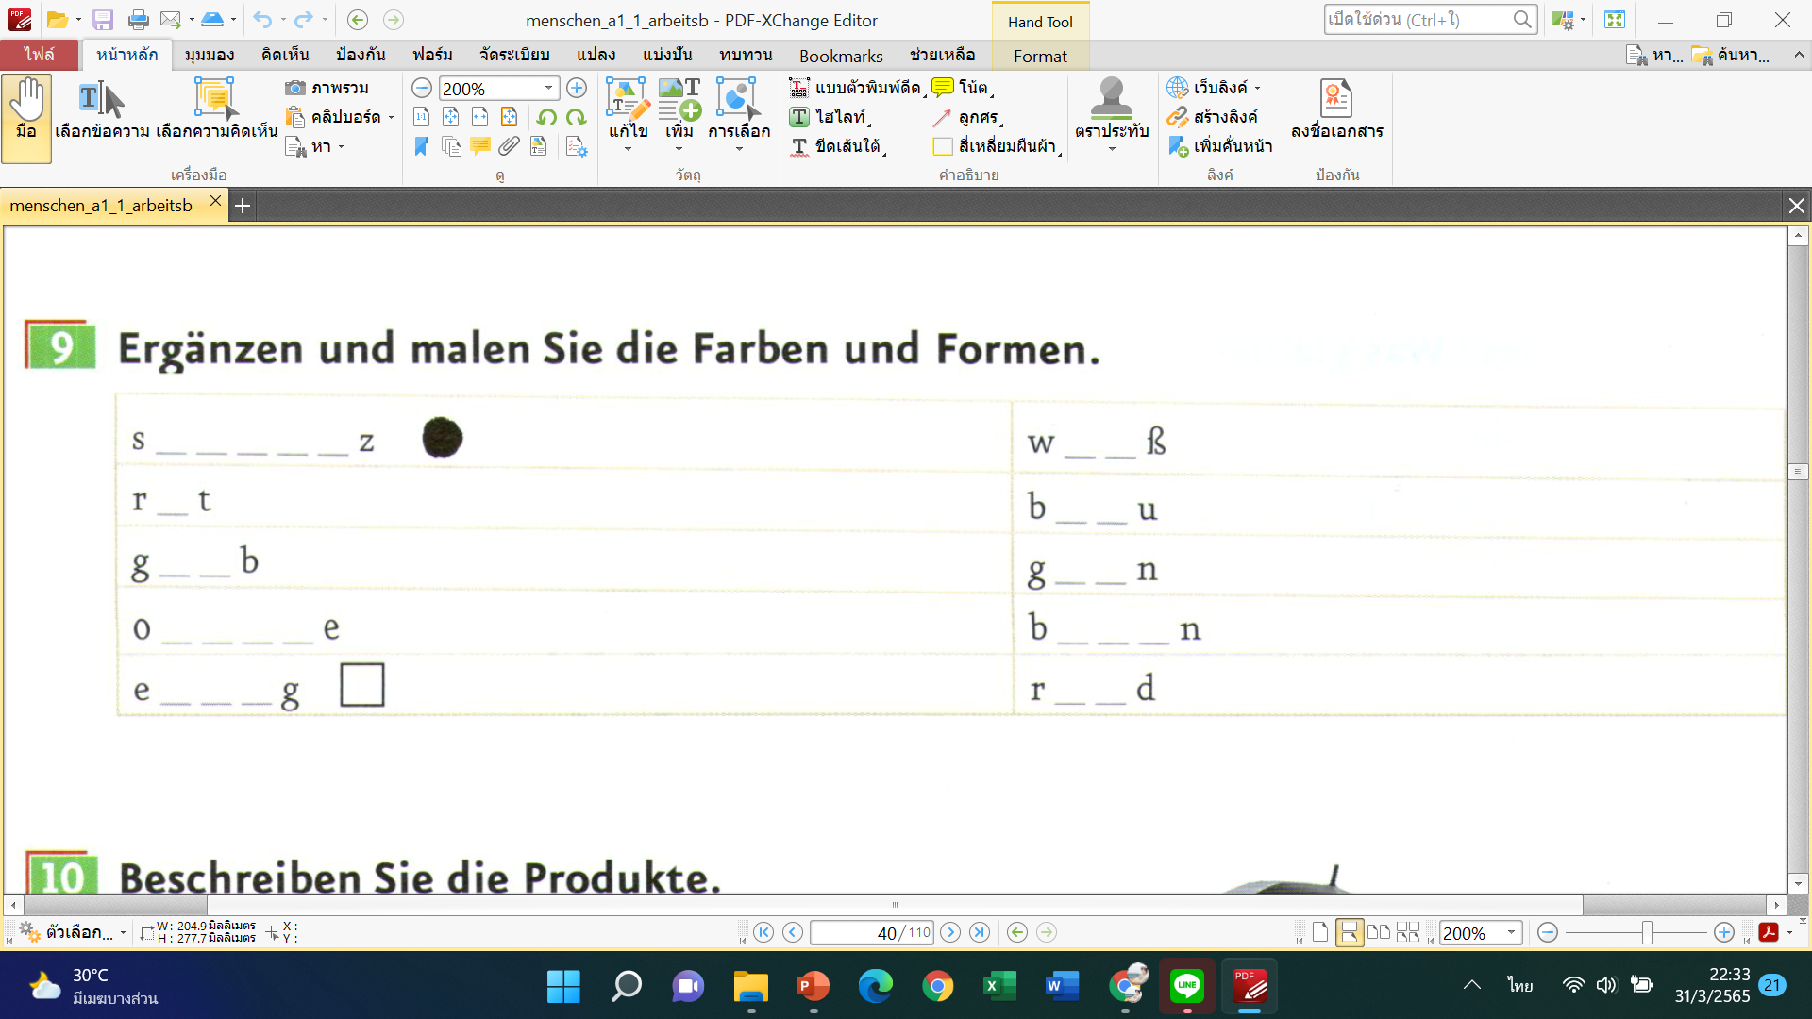

Slide 6
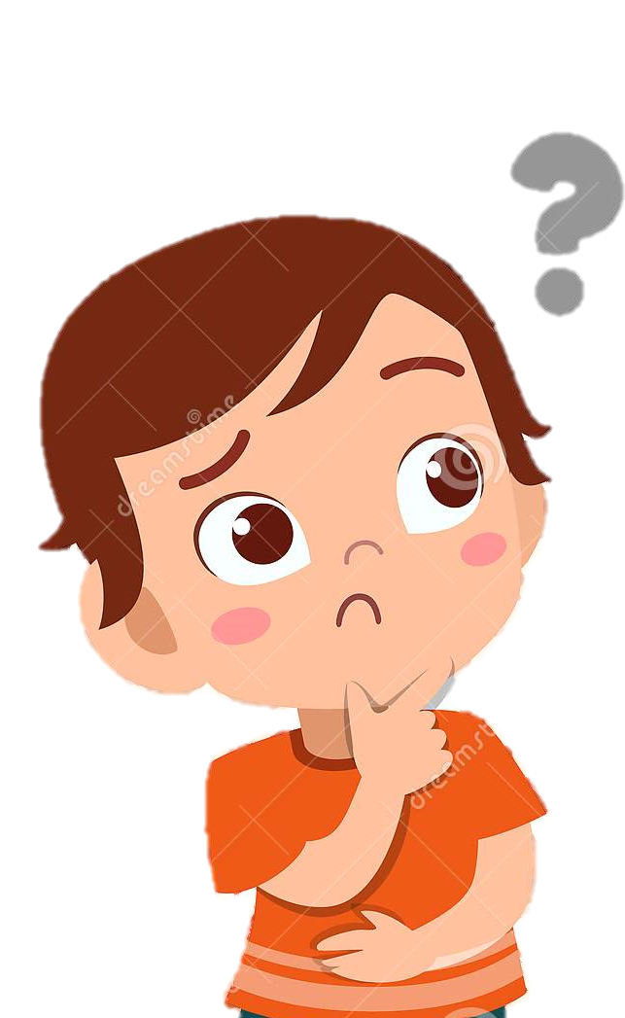
Welche Farbe hat _______?

Slide 7
Er ist blau, schwarz
und grau.
der Kugelschreiber
Welche Farbe hat _________?

Slide 8
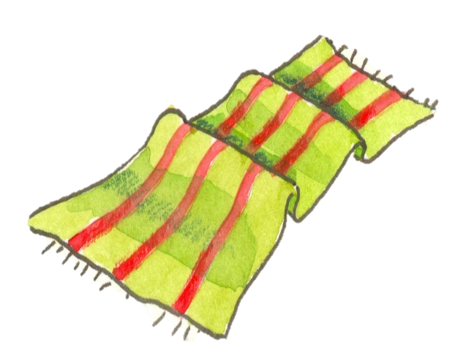
Er ist grün und rot.
der Teppich
Welche Farbe hat _________?

Slide 9
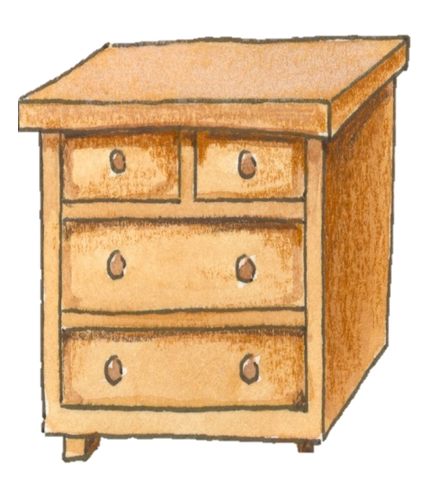
Sie ist braun.
die Kommode
Welche Farbe hat ________?

Slide 10
Sie ist rosa.
die Seife
Welche Farbe hat ________?

Slide 11
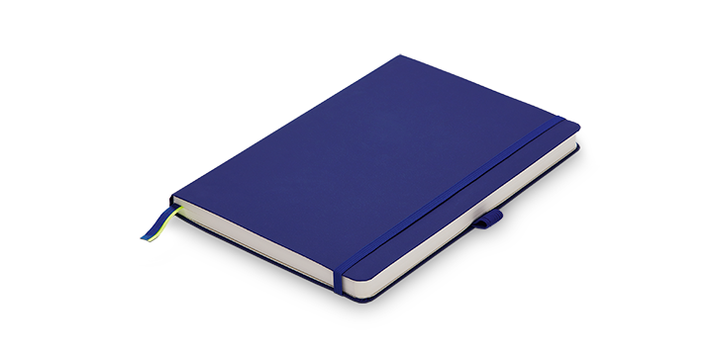
Es ist dunkelblau.
das Heft
Welche Farbe hat ________?

Slide 12
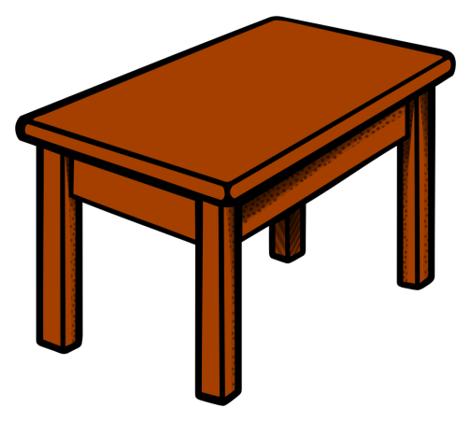
Er ist dunkelbraun.
der Tisch
Welche Farbe hat ________?

Slide 13
Woraus sind die Dinge gemacht?
Materialien
Formen

Slide 14
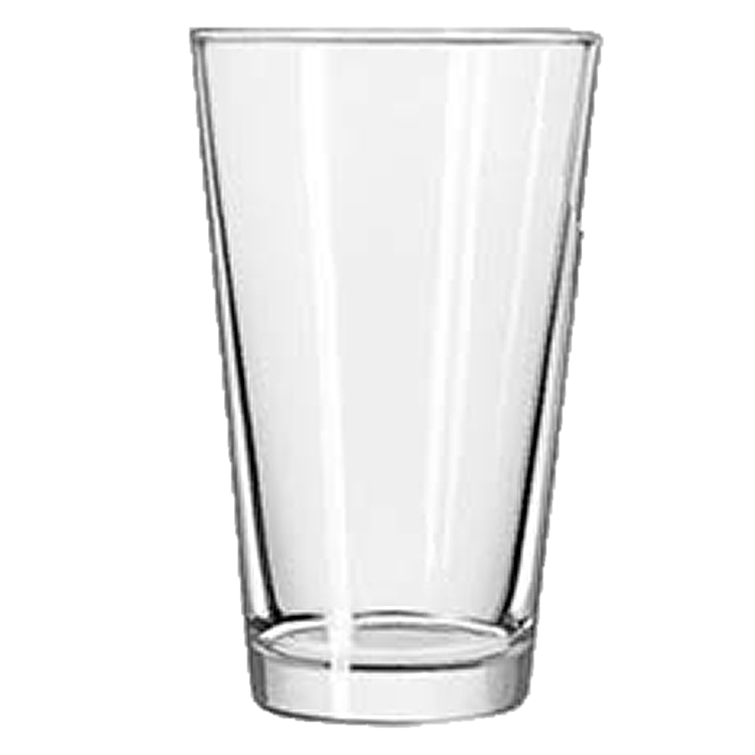
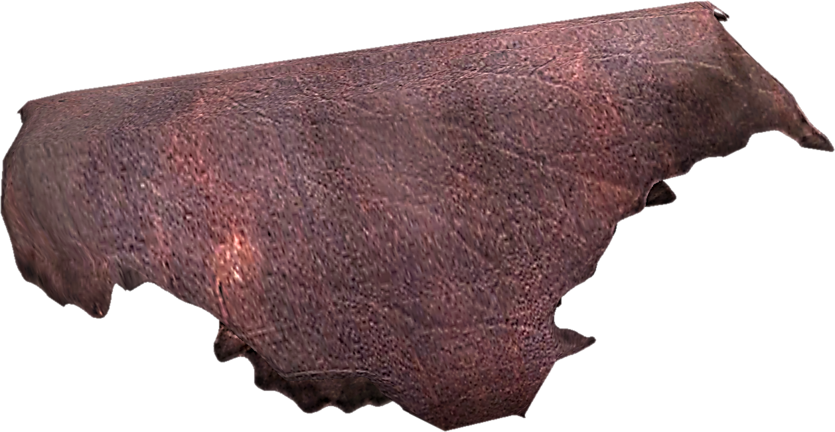
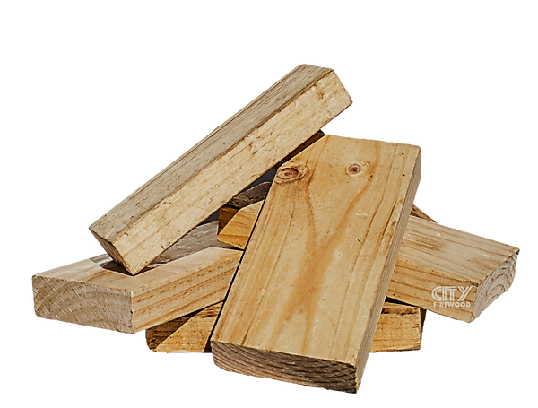
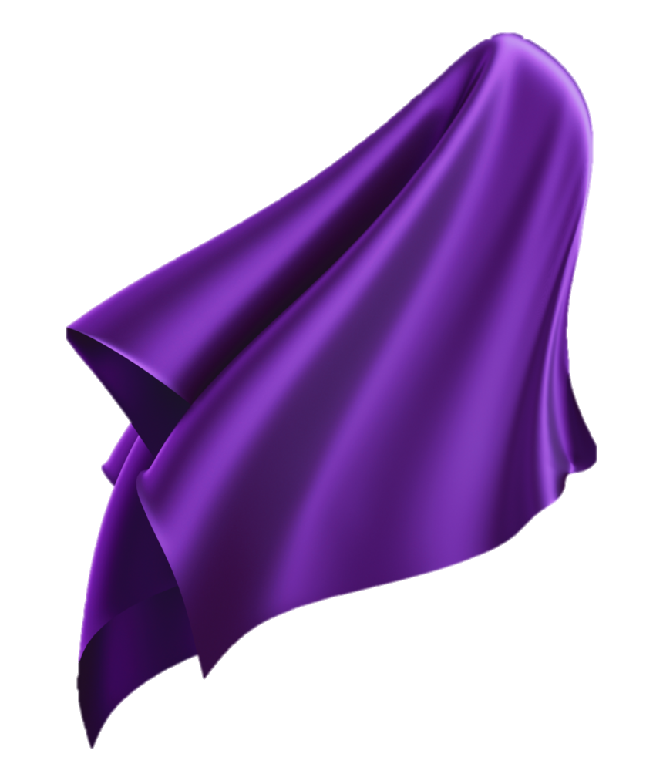
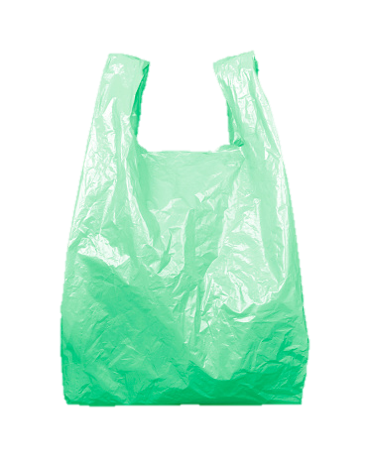
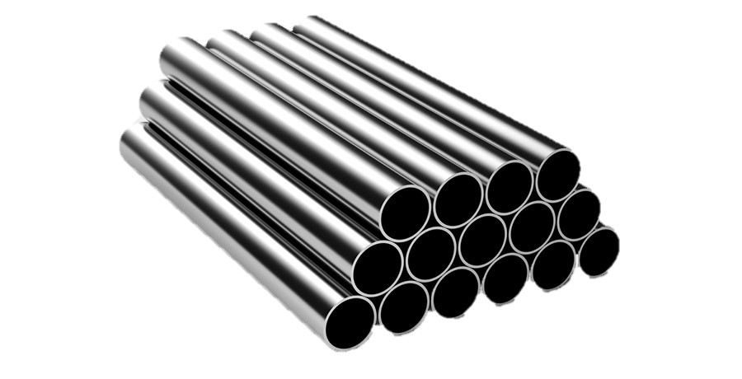
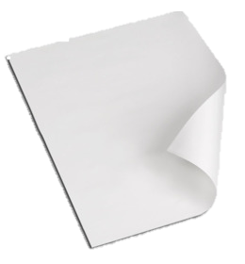
Materialien
3
Holz
Stoff
1
2
4
Glas
Papier
7
Plastik
5
Kunststoff
Leder
6
Metall

Slide 15
Materialien
Holz
1

Slide 16
Materialien
2
Stoff

Slide 17
Materialien
3
Glas

Slide 18
Materialien
4
Leder

Slide 19
Materialien
Metall
5

Slide 20
Materialien
Papier
6

Slide 21
Materialien
Plastik
Kunststoff
6

